Slide 1
15.04.2019-19.04.2019 ARAZİ ÇALIŞMALARI
KARABÜK ÜNİVERSİTESİ EDEBİYAT FAKÜLTESİ COĞRAFYA BÖLÜMÜ

Slide 2
16/04/2019 Araç-Daday-Eflani-Safranbolu-Karabük (Prof. Dr. h.c. İbrahim ATALAY, Prof. Dr. Mücahit COŞKUN, Arş. Gör. Ayça YILMAZ).

Slide 3
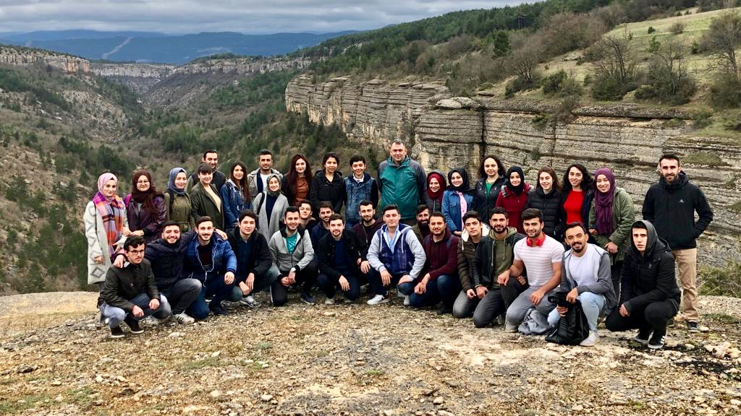

Slide 4
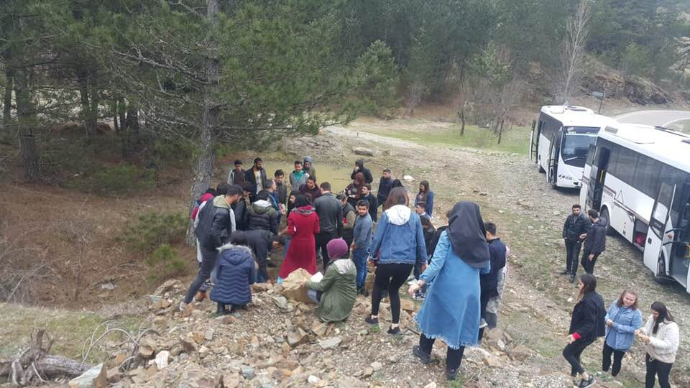

Slide 5
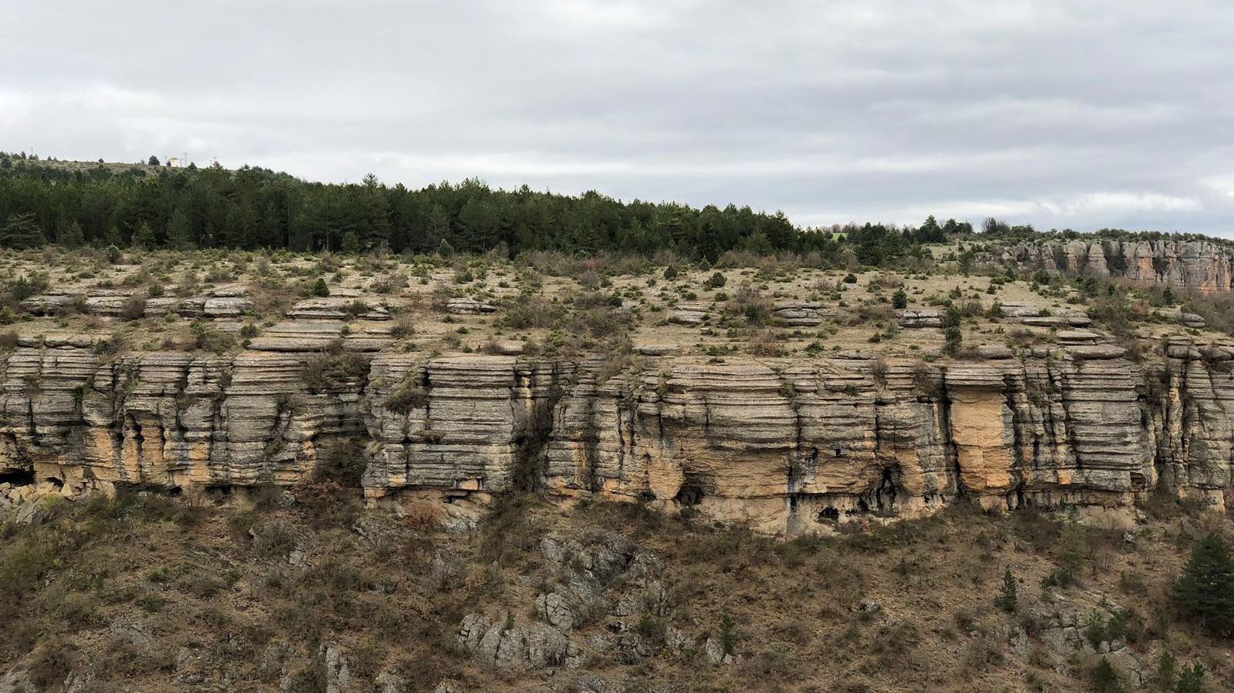

Slide 7
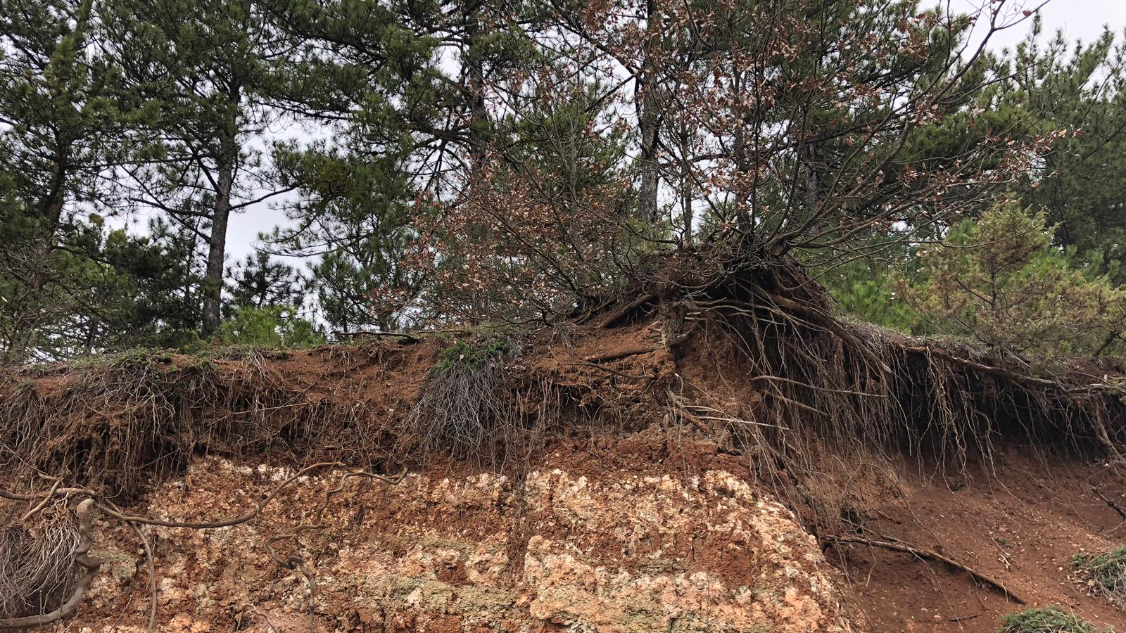

Slide 8
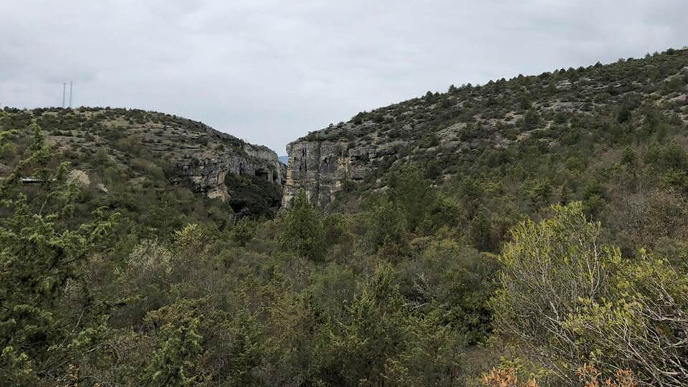

Slide 9
